Slide 1


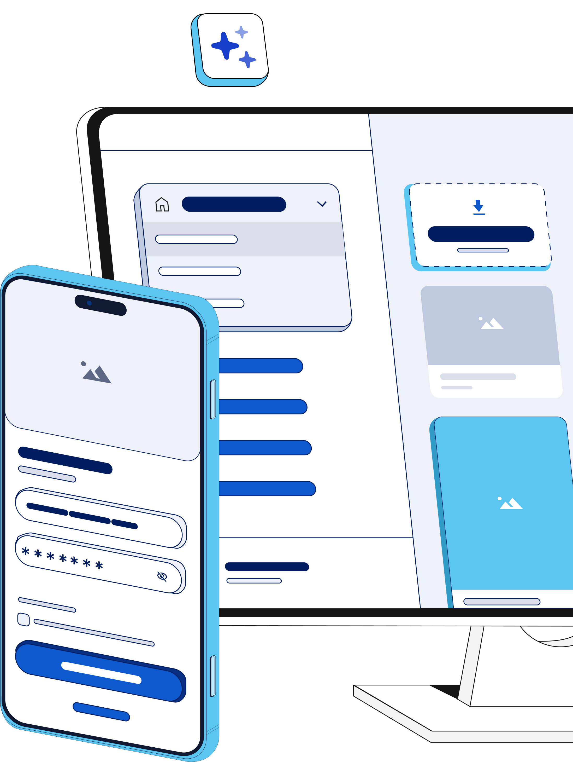
Une application multiplateforme
en 30 minutes
top chrono
Interface Québec 2025
Dominique Vigeant
Notes:
Good morning!
Have you all had your coffee this morning? Ready for ConFoo day3?
Today we'll go over a series of quick wins you can easily add to any mobile app to make a big impact on the quality of your app. (and some even apply to web apps)

Slide 2
Ordre du jour
1
C’est quoi Flutter?
2
Qu’est-ce qu’on code aujourd’hui ?
3
Questions

Slide 3
1
C’est quoi Flutter?

Slide 4
C’est quoi Flutter ?
Flutter est un framework open source pour déveloper des applications multiplateformes compilées nativement à partir d’une seule codebase.

Slide 5



Pourquoi on l’aime ?
Rapide
grâce au
hot reload
Facile
à apprendre
Open Source

Slide 6
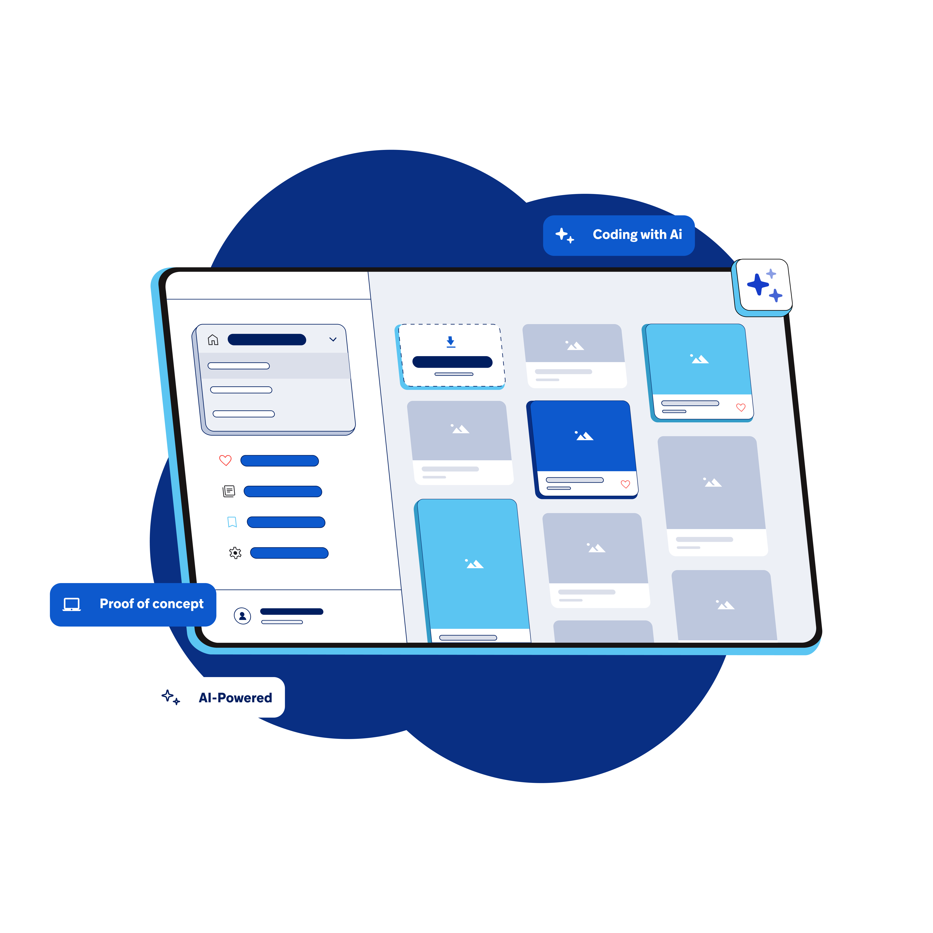
Multiplateforme
Mobile
Android
iOS
Web
Desktop
Windows
MacOS
Linux
Embarqué

Slide 7
2
Qu’est-ce qu’on code aujourd’hui ?

Slide 8
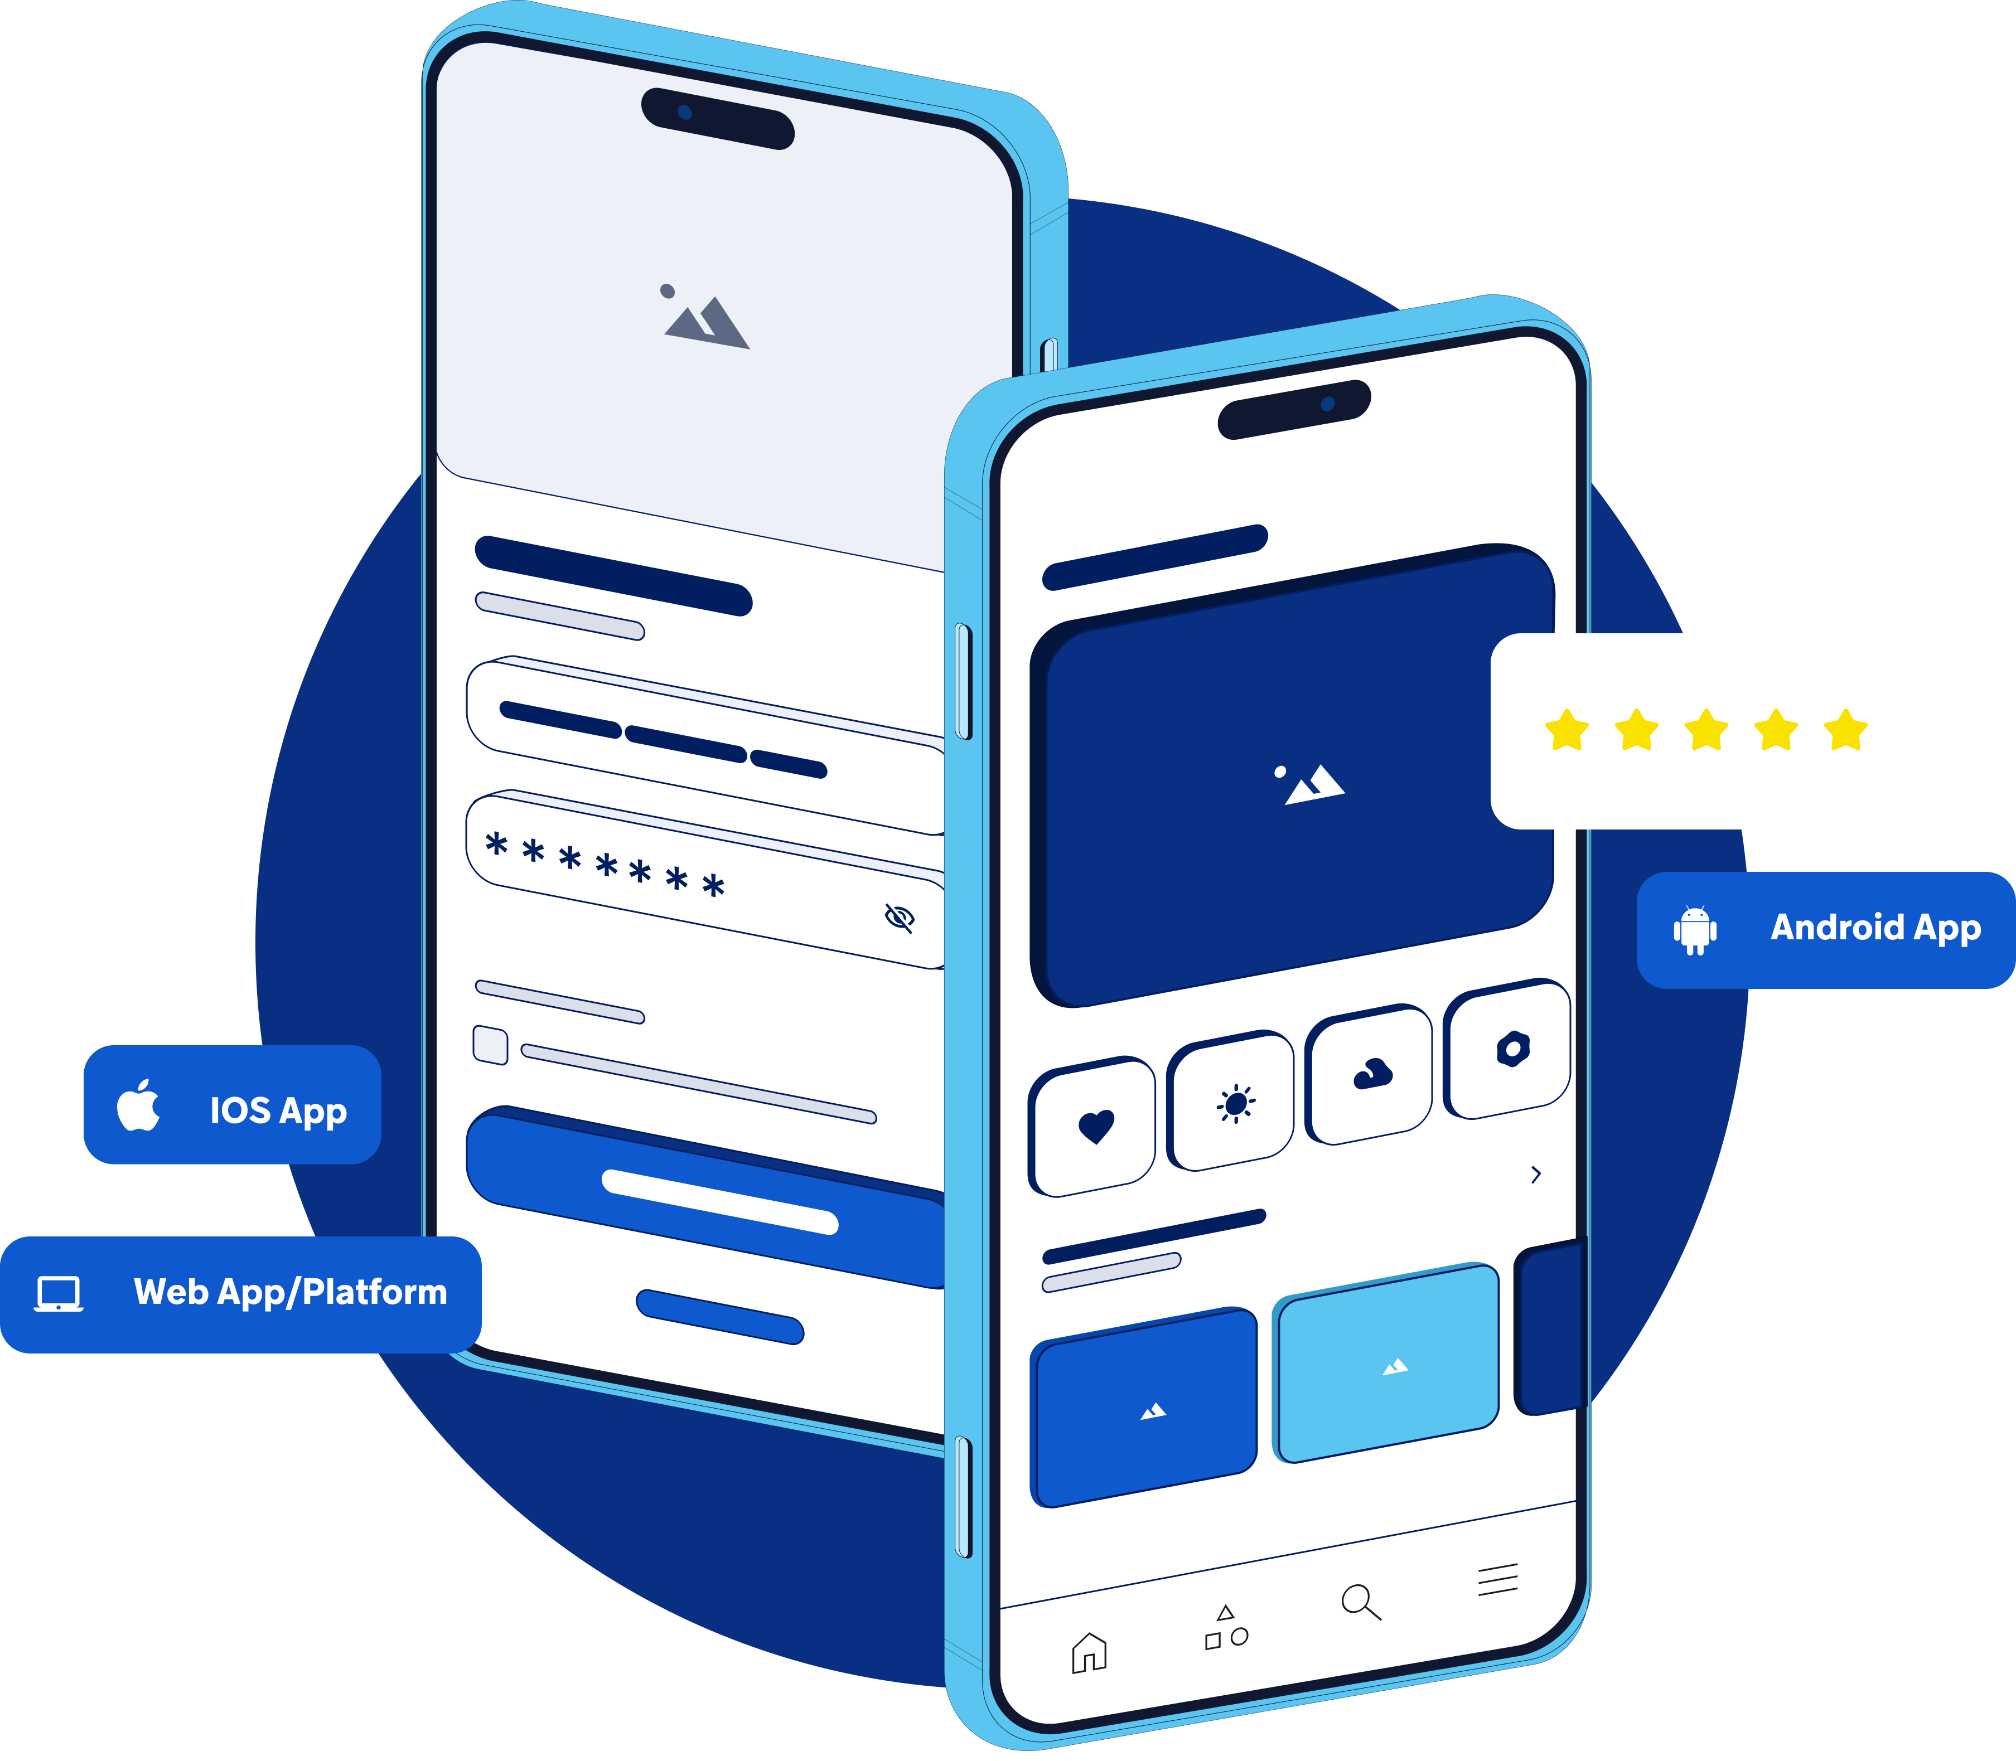
Petite app de quiz
Layout
Boutons
Images
Futurs
Splash screen (si le temps le permet)
Launcher icons (si le temps le permet)

Slide 9
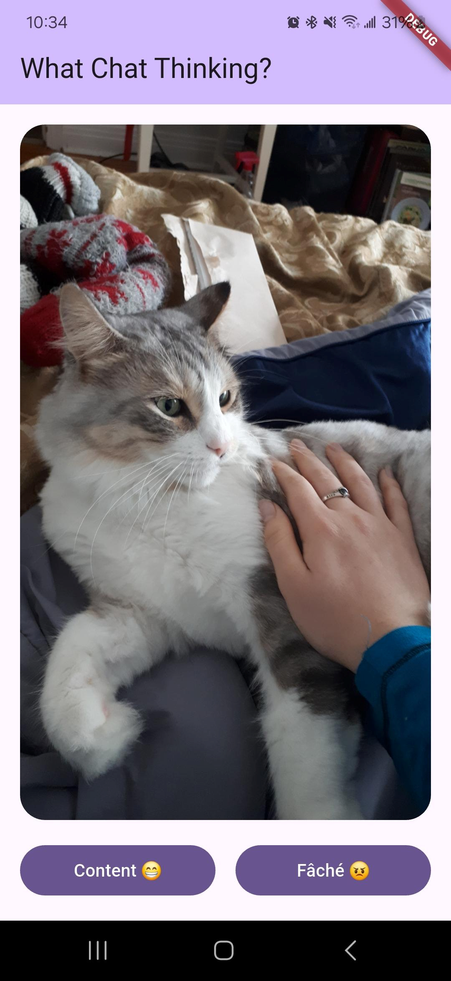
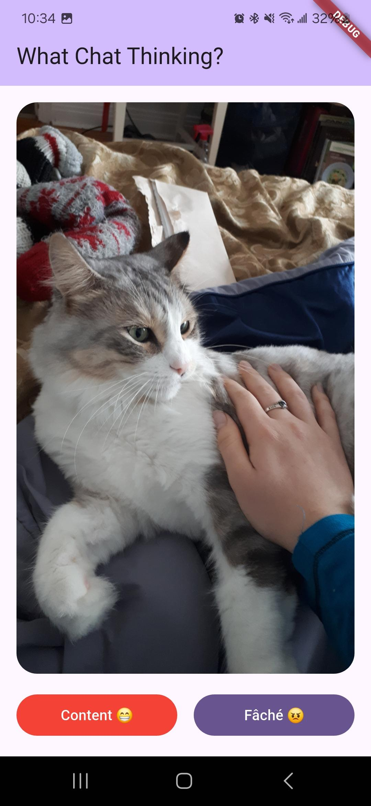
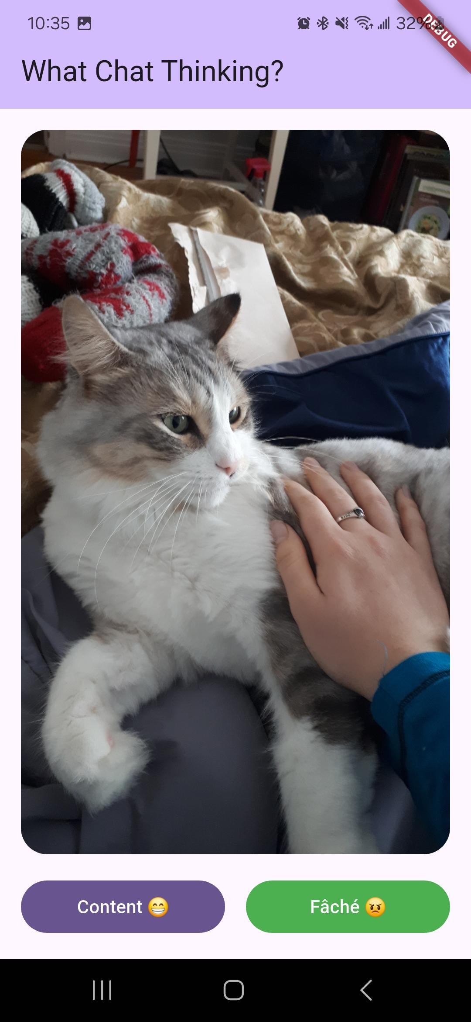
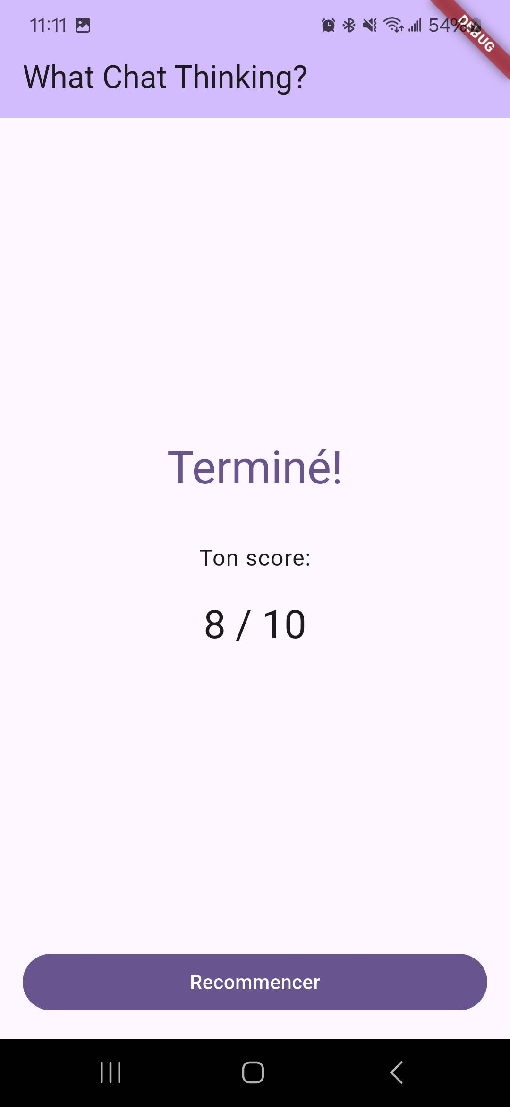

Slide 10
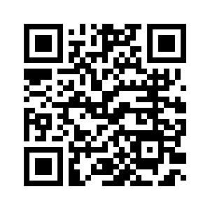
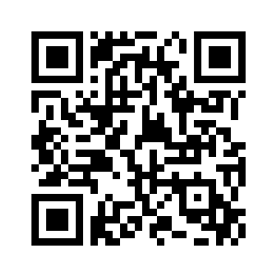
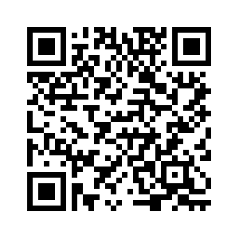
LinkedIn Dominique Vigeant
Questions ?
Merci !
LinkedIn nventive
GitHub
Repo

Slide 11
Merci!

